Slide 1

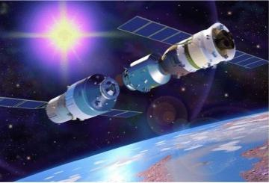
安徽华东光电
大科学装置配套发展近况
安徽华东光电技术研究所有限公司
报告人： 吴磊

Slide 2
目 录
公司简介
微波真空专业简介
产品展示
通用工艺和设施

Slide 3

公司简介
安徽华东光电技术研究所有限公司始建于1987 年，位于安徽省芜湖市弋江区高新技术开发区华夏科技园内, 是国家级创新型企业、国家高新技术企业、国家级专精特新“小巨人”企业和国家知识产权示范单位。公司已建成国家国际联合研究中心、国家企业技术中心等多个国家级科技创新基地，拥有国家博士后科研工作站、安徽省技术创新中心等近十个省部级科技创新平台和产学研合作基地。
华夏科技园

Slide 4
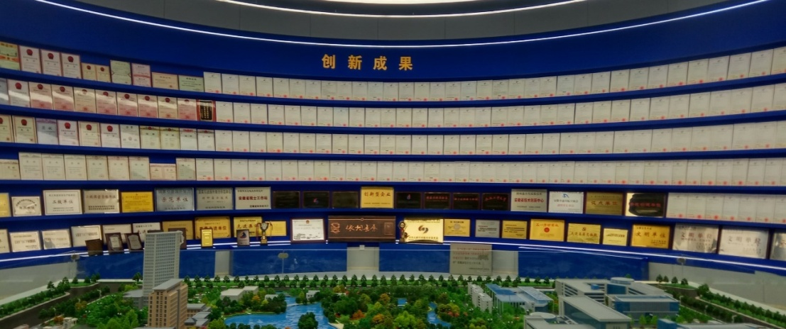



公司简介
公司高举自主创新、对外合作和军民融合三大行动旗帜，共承担国家重点科研攻关任务、国家火炬计划任务、国家863计划任务、国家重大工业试验任务及国家重大科学仪器设备开发专项等国家级、省部级以上重大科研项目200多项，为70%以上的重点主战机型、天宫系列空间站、神舟飞船、新一代大型驱逐舰等100多项国家重点工程和重点装备配套了大量高新技术产品。
获国家专利（含国防专利）1000余项，其中发明专利比例占超过40%，先后荣获国家科技进步奖特等奖一项、二等奖一项、三等奖三项；军队科技进步奖一等奖一项、三等奖一项；省市科技进步奖十余项。

Slide 5
目 录
公司简介
微波真空专业简介
产品展示
通用工艺和设施

Slide 6
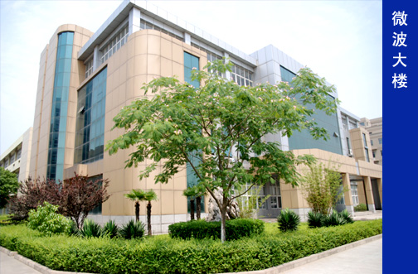
微波真空事业部简介
微波真空器件事业部是专门从事微波真空无源器件、微波真空功率器件及其关键工艺技术研究的专业事业部。
事业部下设研发部、生产制造部、市场部、综合管理部。产品广泛应用于通信、仪器仪表、雷达、航空航天、特种电子装备等领域。事业部依托强大的技术实力、高可靠性的产品质量和优质的专业服务，成为国内重要的微波元器件供应商之一，客户单位覆盖中科院、中航、中船重工、中电科、中电、中核等单位。

Slide 7
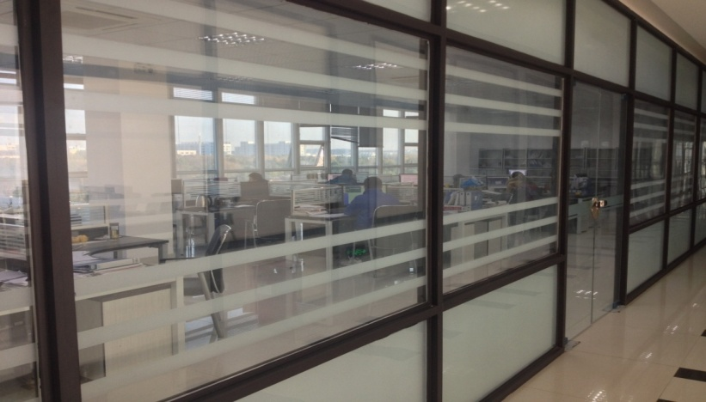
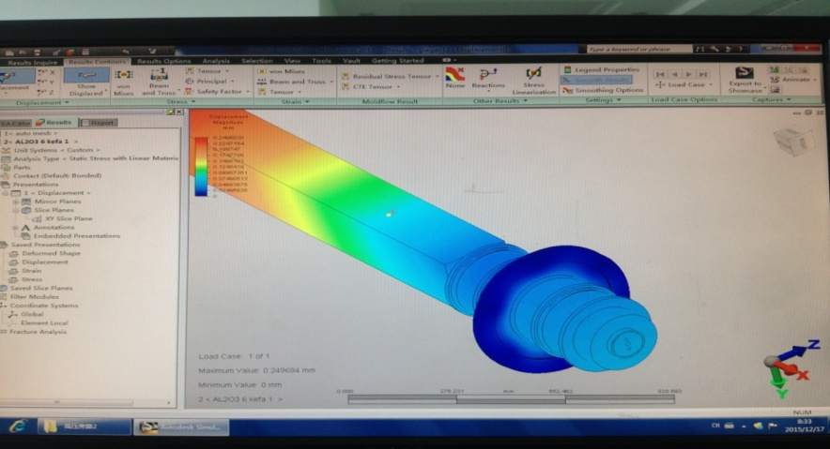
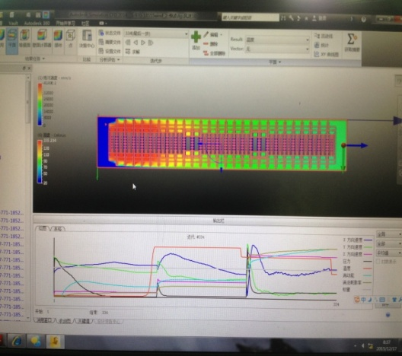
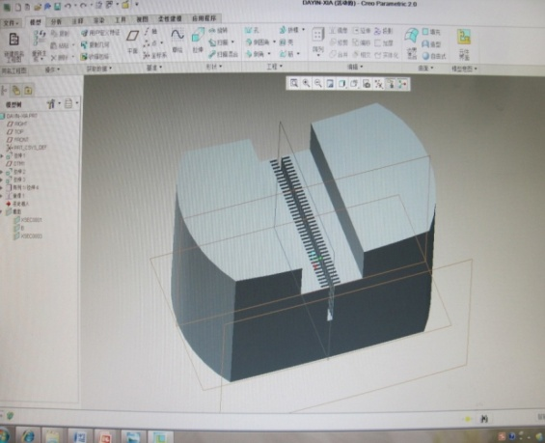
微波真空事业部简介
设计开发平台
事业部建有计算机仿真实验室
使用HFSS、CST、TAU和MTSS等软件进行电磁三维仿真；
使用ANSYS和Mechanical等软件进行热分析设计、应力分析设计以及可靠性设计。

Slide 8
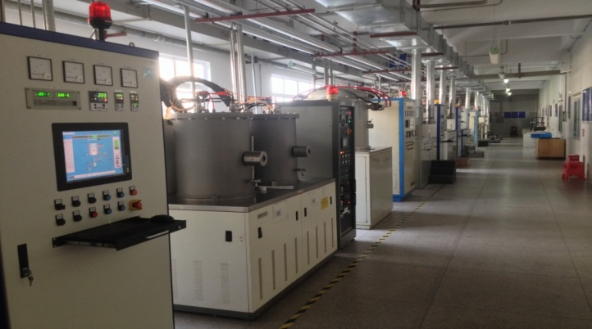
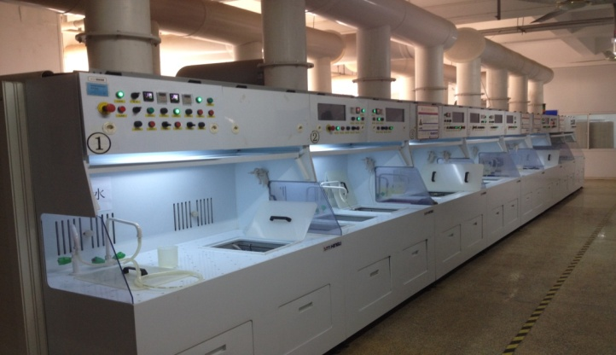
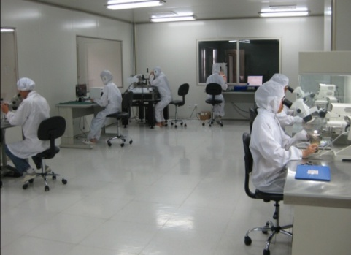
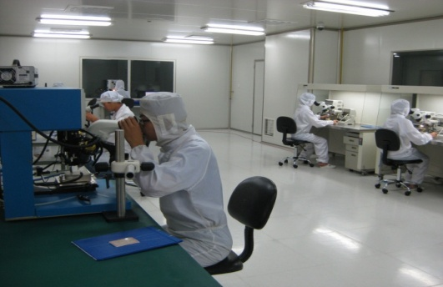
微波真空事业部简介
工艺制造平台
事业部拥有各类生产设备200多台套，拥有万级、千级、百级和十级洁净间共计900多平米，其中百级和十级超净间可满足大科学装置耦合器等特殊要求器件的超净清洗、组装。
涉及关键工艺：
陶瓷材料制备工艺；
陶瓷金属化工艺；
阴极材料制备工艺；
表面处理工艺；
高温焊接工艺。

Slide 9
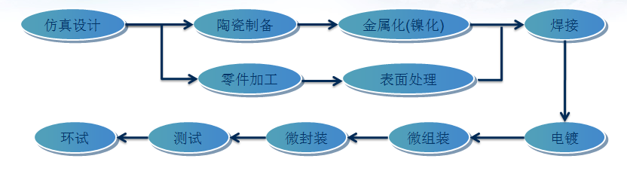
微波真空事业部简介
工艺技术体系
我部拥有完善的陶瓷金属封接结构电真空器件的工艺技术体系：
1、表面处理：去油清洗、镀镍、高RRR值镀铜等技术条件；
2、焊接：电子束焊、激光焊、高频焊、电阻焊、氩弧焊、真空和氢气等焊接和热处理工艺条件；
3、陶瓷金属化：氧化铝A-95瓷、A-99瓷、单晶瓷以及SiC、AlN等陶瓷的金属化工艺体系；

Slide 10
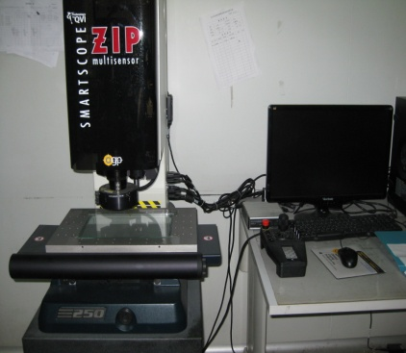
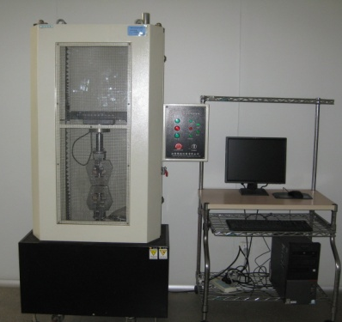
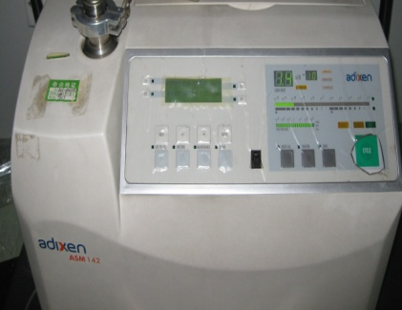
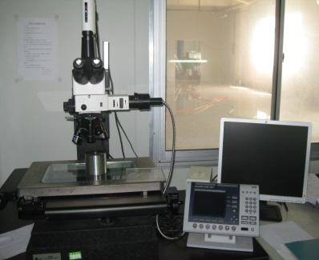
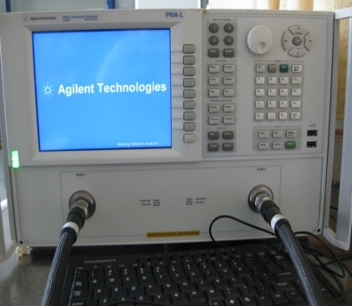
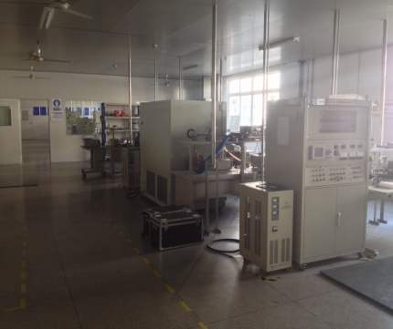
微波真空事业部简介
4、检测条件：
机械尺寸检测：各种常规量具、投影仪、万能工具显微镜、三维测量仪、粗糙度测量仪等；
材料检测：剩磁检测仪、膜厚测试仪、万能材料试验机等；
微波性能检测：各种频段矢量网络分析仪；
真空检测：氦质谱检漏仪、残余气体分析仪。
5、阴极的设计加工：
我部门具有完整的钡钨阴极研制工艺技术体系，具备独立的阴极研制能力，共有生产测试设备40余台（套），并配备有独立的万级净化装配车间。

Slide 11
目 录
公司简介
微波真空事业部简介
产品展示
通用工艺和设施

Slide 12







大科学装置配套产品展示
研发出以耦合器、吸收器、调谐器、真空管路、BPM、馈通、其他真空器件等为代表系列微波真空器件。广泛应用于大型高能粒子加速器、工业和医疗加速器等领域。为上海硬X射线自由电子激光SHINE、高能同步辐射光源HEPS、加速器驱动嬗变研究装置CIADS和大连先进光源DALS等一系列国家大科学装置服务。
交付配套耦合器400余套、高次模吸收器50余套 、BPM70余套、调谐器500套、真空管路500套、各种馈通1000个及其他产品。

Slide 13
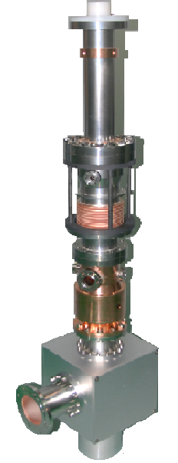
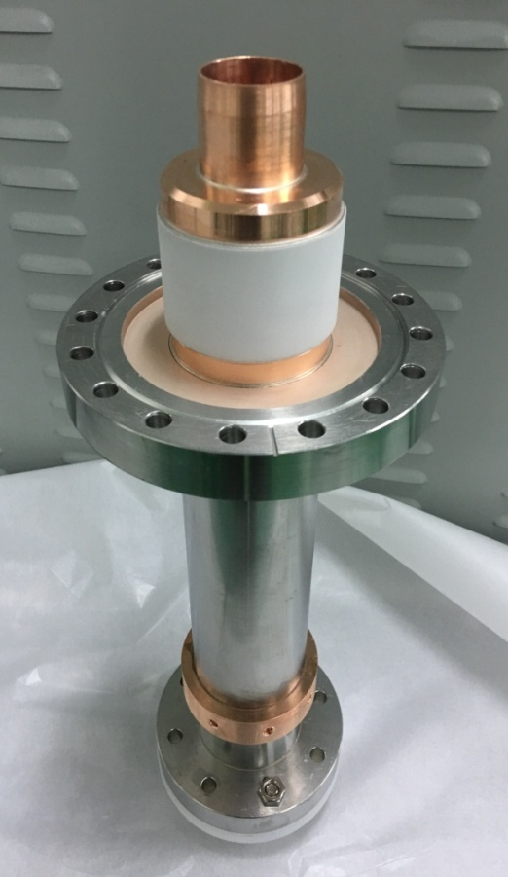
大科学装置配套产品展示
参数名称 | 指标
工作频率 | 162.5MHz
传输损耗 | ≤0.2dB
传输功率 | ≥20kw（CW）
真空漏率 | 优于1E-9mbar*L/s
材料磁导率 | ≤1.05
冷却方式 | 风冷
装配结构 | 陶瓷金属焊接
陶瓷镀膜 | TiN
微波面镀膜 | 镀铜15-30微米
RRR∈ | 30,80
中科院近代物理所 冷-热双窗耦合器

Slide 14
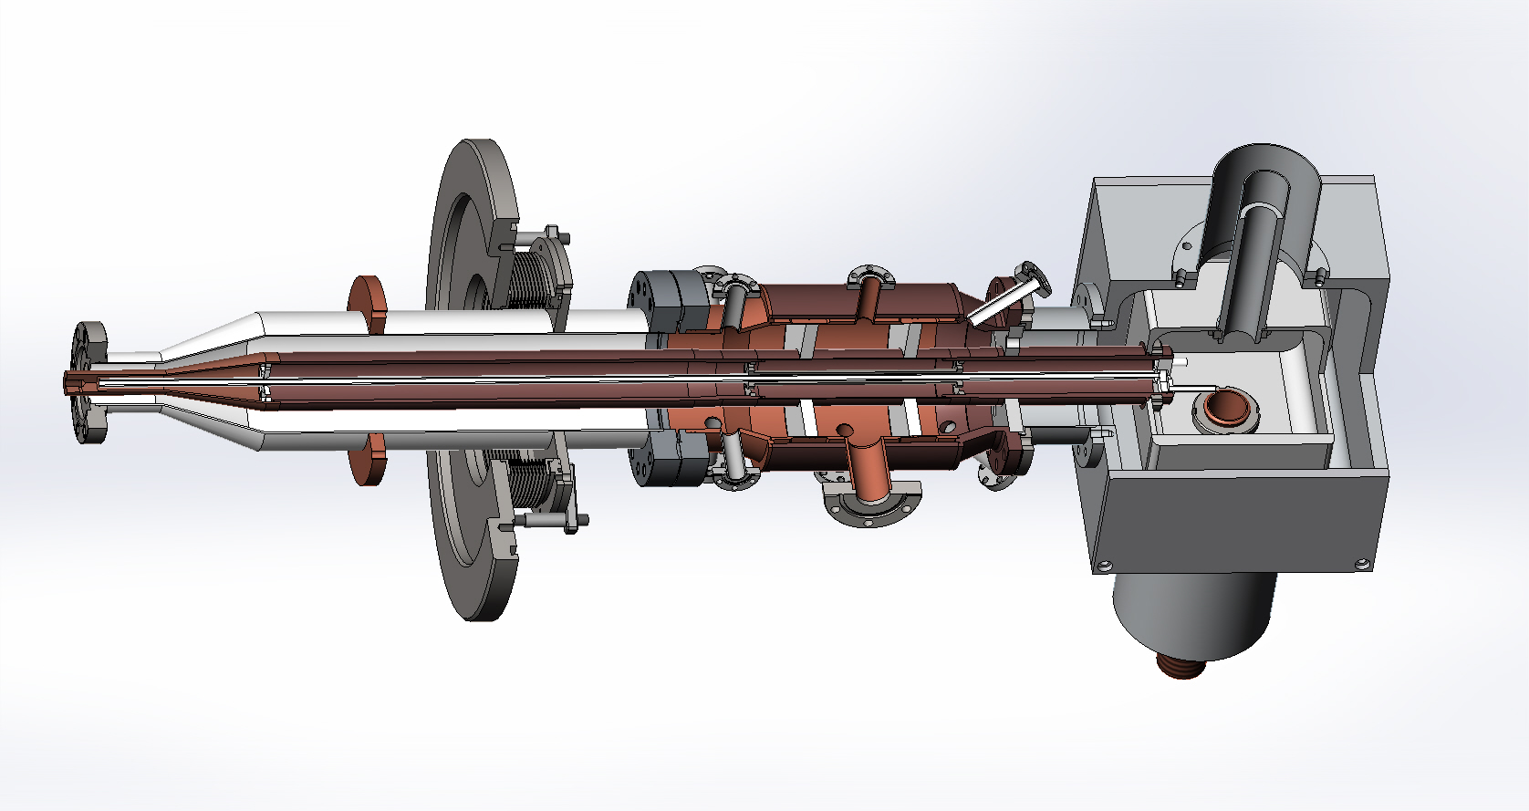
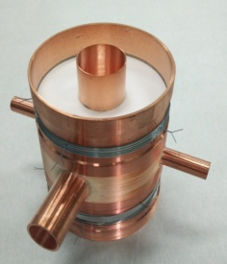
大科学装置配套产品展示
参数名称 | 指标
工作频率 | 162.5MHz
传输损耗 | ≤0.2dB
传输功率 | ≥14kw（CW）
真空漏率 | 优于1E-9mbar*L/s
材料磁导率 | ≤1.05
冷却方式 | 风冷
装配结构 | 陶瓷金属焊接
陶瓷镀膜 | TiN
微波面镀膜 | 镀铜15-30微米
RRR∈ | 30,80
中科院近代物理所 162.5MHz双窗耦合器

Slide 15
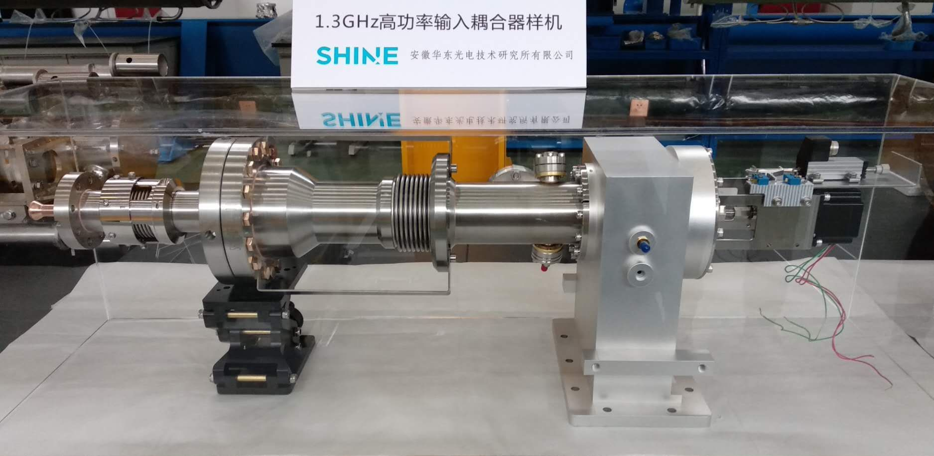
大科学装置配套产品展示
1.3GHz耦合器
参数名称 | 指标
工作频率 | 1.3GHz
传输损耗 | ≤0.2dB
传输功率 | ≥14kw（CW）
真空漏率 | 优于1E-9mbar*L/s
材料磁导率 | ≤1.05
装配结构 | 陶瓷金属焊接
陶瓷镀膜 | TiN
微波面镀膜 | 镀铜15-30微米
RRR∈ | 30,80
上海SHINE 1.3GHz双窗耦合器
目前已批量交付近200套

Slide 16
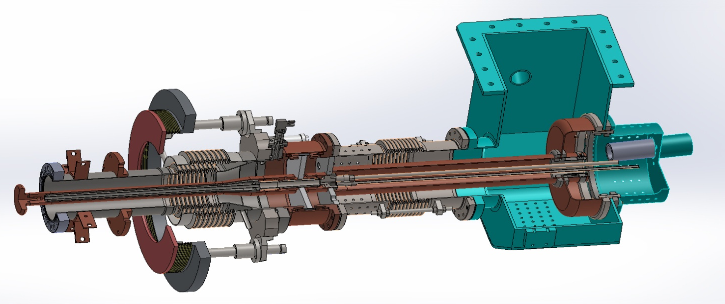
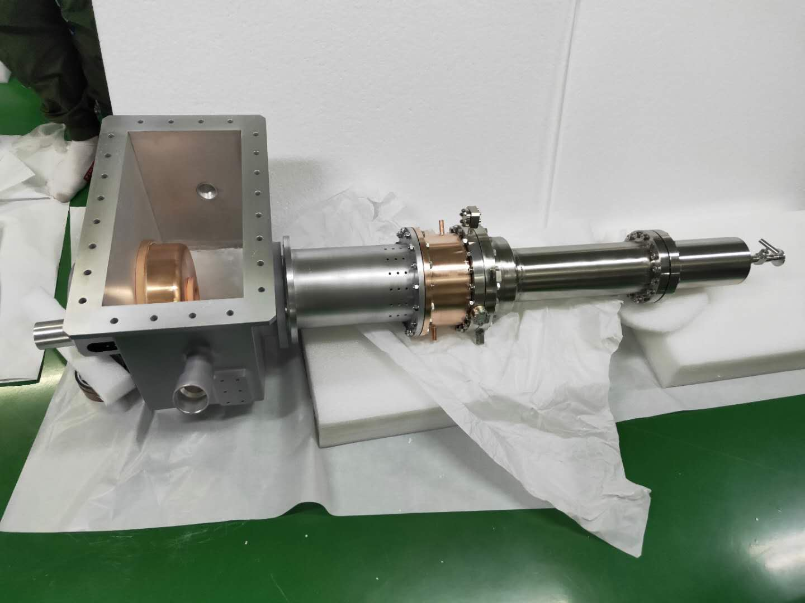
大科学装置配套产品展示
参数名称 | 指标
工作频率 | 650MHz
传输损耗 | ≤0.2dB
传输功率 | ≥200kw（CW）
真空漏率 | 优于1E-9mbar*L/s
材料磁导率 | ≤1.05
冷却方式 | 液冷
装配结构 | 陶瓷金属焊接
陶瓷镀膜 | TiN
微波面镀膜 | 镀铜15-30微米
RRR∈ | 30,80
中科院高能所 650MHz高功率输入耦合器

Slide 17
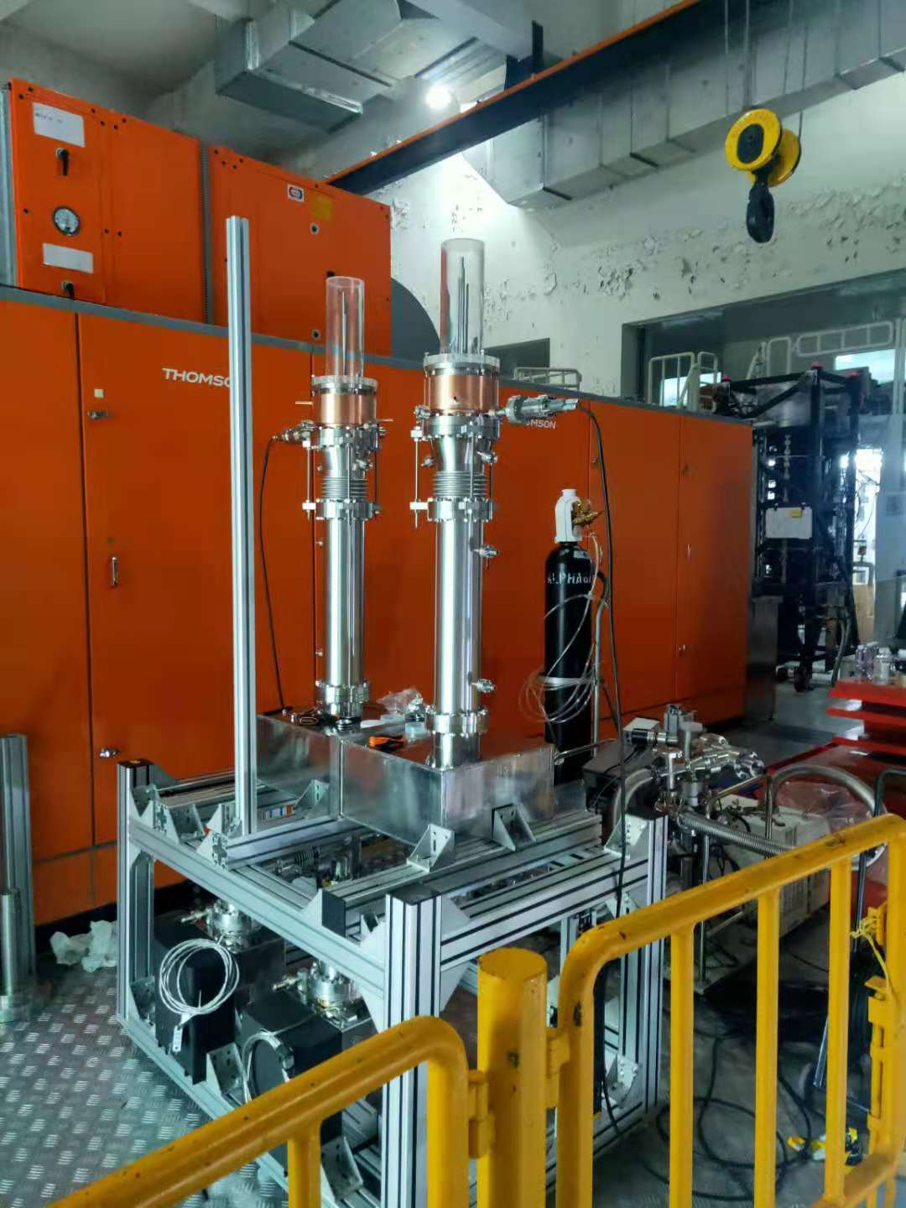
大科学装置配套产品展示
参数名称 | 指标
工作频率 | 500MHz
传输损耗 | ≤0.2dB
传输功率 | ≥250kw（CW）
真空漏率 | 优于1E-9mbar*L/s
材料磁导率 | ≤1.05
冷却方式 | 液冷
装配结构 | 陶瓷金属焊接
陶瓷镀膜 | TiN
微波面镀膜 | 镀铜15-30微米
RRR∈ | 30,80
500MHz高功率输入耦合器

Slide 18
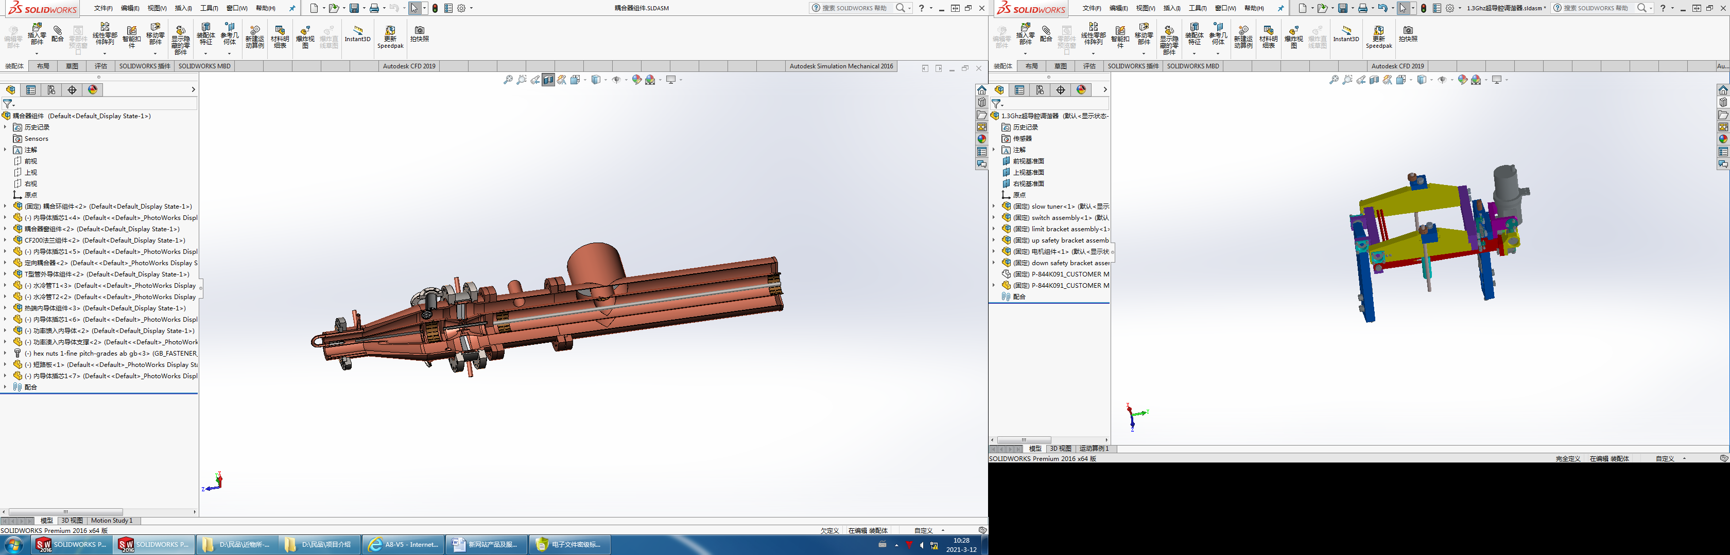
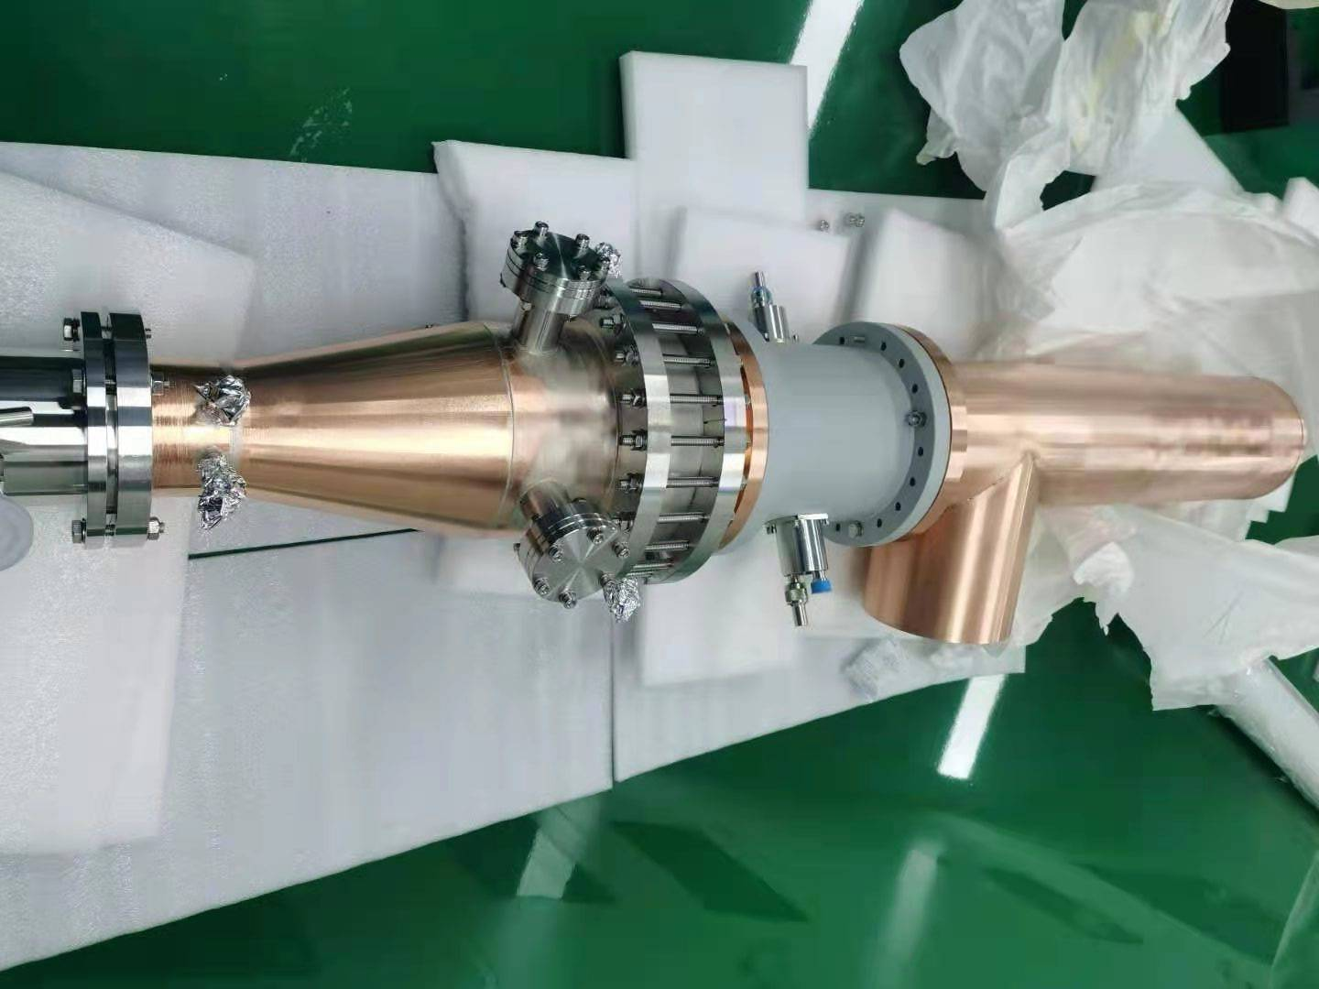
大科学装置配套产品展示
参数名称 | 指标
工作频率 | 162.5MHz
传输损耗 | ≤0.2dB
传输功率 | ≥160kw（CW）
真空漏率 | 优于1E-9mbar*L/s
材料磁导率 | ≤1.05
冷却方式 | 液冷
装配结构 | 陶瓷金属焊接
陶瓷镀膜 | TiN
超重RFQ耦合器

Slide 19
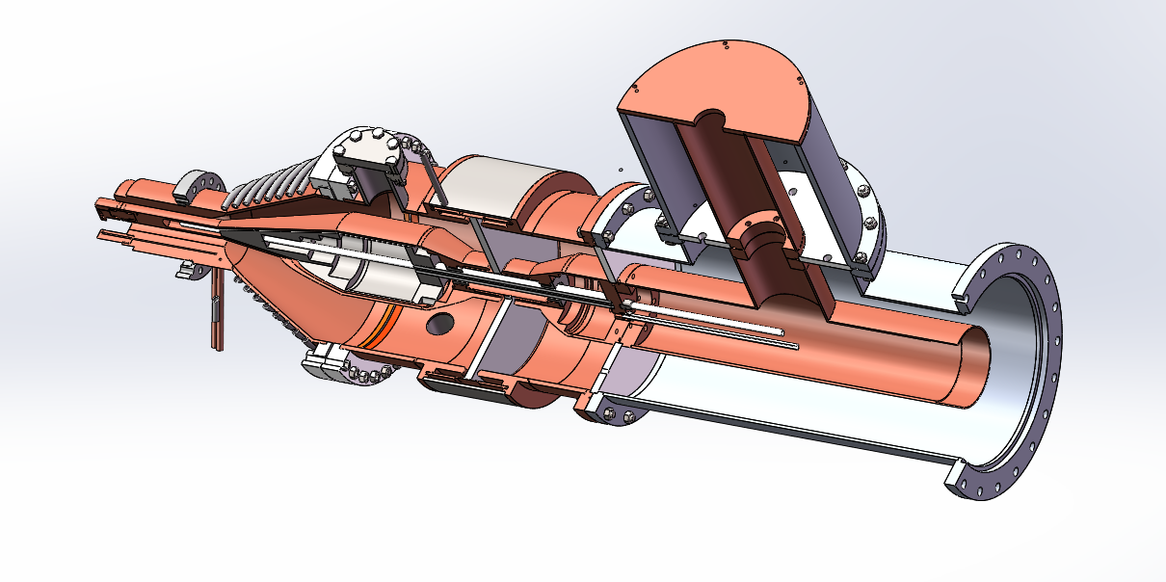
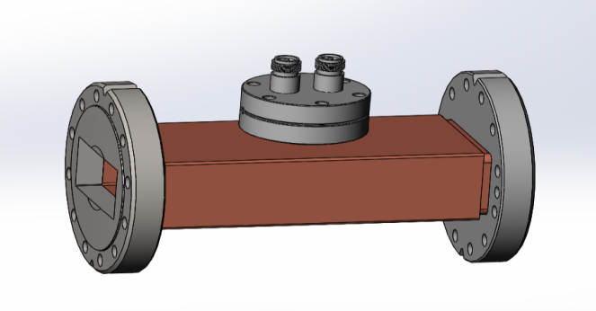
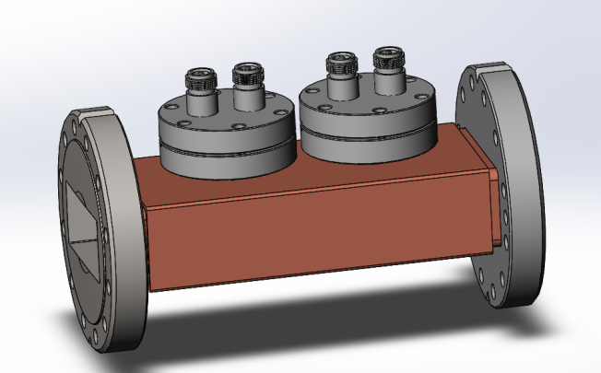
大科学装置配套产品展示
BNCT-RFQ耦合器
参数名称 | 指标
工作频率 | 180MHz
占空比 | 80%
功率 | 脉冲95kW，平均76kW
真空漏率 | 优于2E-11Pa*m³/m
材料磁导率 | ≤1.05
陶瓷表面 | 镀TiN（7-15）纳米
参数名称 | 指标
工作频率 | 2998MHz
耦合度 | ≥60dB
隔离度 | ≤-40dB
真空漏率 | 优于1E-9mbar*L/s
材料磁导率 | ≤1.05
微波面镀膜 | 镀铜15-30微米
定向耦合器

Slide 20

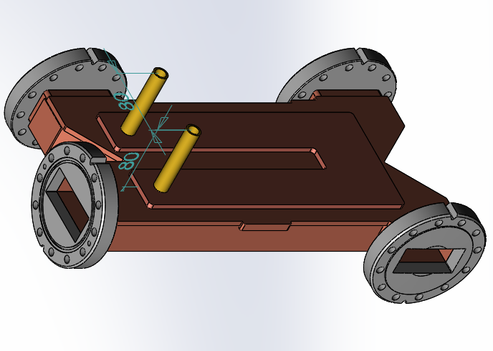
大科学装置配套产品展示
参数名称 | 指标
工作频率 | 1.3GHz
传输损耗 | ≤0.2dB
传输功率 | ≥1000w（CW）
真空漏率 | 优于1E-9mbar*L/s
材料磁导率 | ≤1.05
冷却方式 | 自然冷却
装配结构 | 陶瓷金属焊接
陶瓷镀膜 | TiN
高阶模耦合器
参数名称 | 指标
工作频率 | 2998.8MHz
耦合度 | 3dB±0.2dB
驻波比 | VSWR<1.1
隔离度 | ≥40dB
幅度平衡度 | ±0.2dB
相位平衡度 | 90°±0.2°
冷却方式 | 液冷
S波段功分器组件

Slide 21
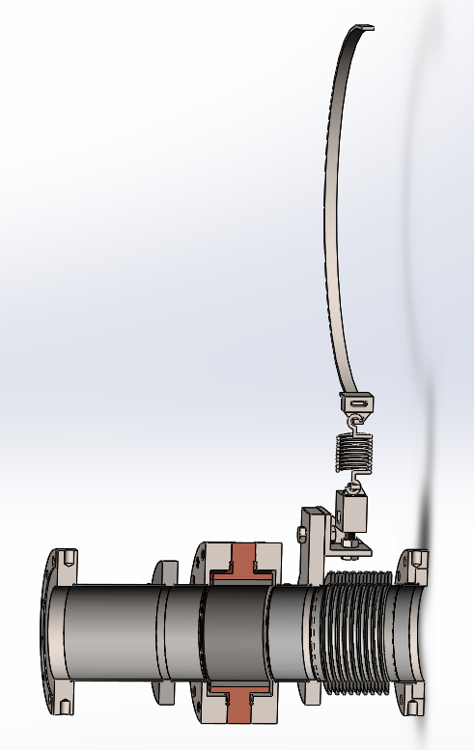
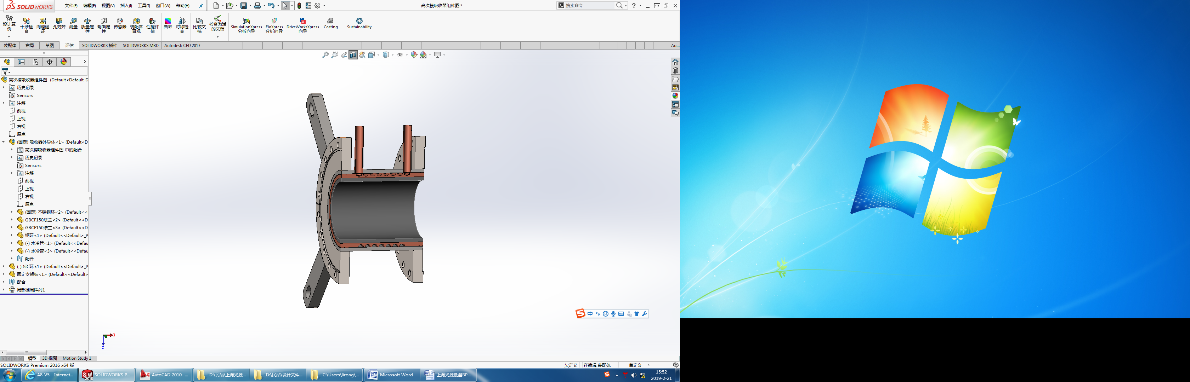
大科学装置配套产品展示
参数名称 | 指标
工作频率 | 1.3GHz
吸收材料 | SiC掺杂材料
吸收效率 | ≥50%
真空漏率 | 优于1E-9mbar*L/s
材料磁导率 | ≤1.05
微波面镀铜 | 厚度（15-30）微米
镀铜面RRR值 | 30-80
冷却方式 | 自然冷却
装配方式 | 热压缩
1.3GHz高次模吸收器
参数名称 | 指标
工作频率 | 1.5GHz
吸收材料 | SiC掺杂材料
吸收效率 | ≥50%
功率容量 | ≥1kW（连续）
真空漏率 | 优于1E-9mbar*L/s
材料磁导率 | ≤1.05
冷却方式 | 液冷
液冷流量 | 9L/min
装配方式 | 热压缩
1.5GHz高次模吸收器

Slide 22
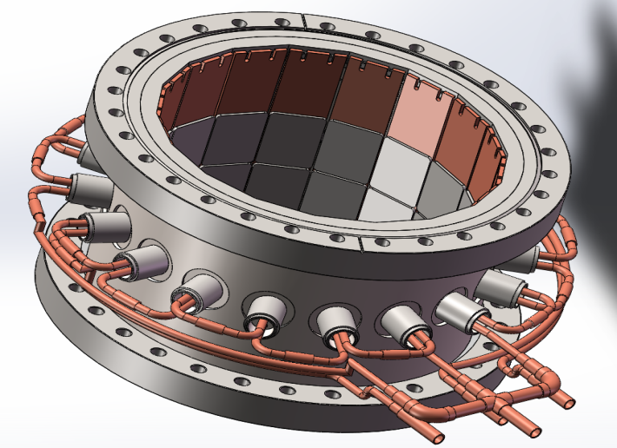
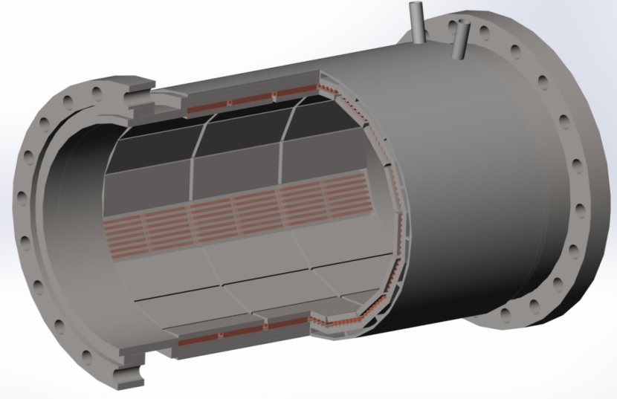
大科学装置配套产品展示
参数名称 | 指标
工作频率 | 500MHz
吸收材料 | 铁氧体材料
吸收效率 | ≥50%
单片功率容量 | ≥550W（连续）
真空漏率 | 优于1E-9mbar*L/s
材料磁导率 | ≤1.05
冷却方式 | 液冷
装配方式 | 陶瓷金属焊接
500MHz高次模吸收器
参数名称 | 指标
工作频率 | 650MHz
吸收材料 | AlN掺杂材料
吸收效率 | ≥80%
功率容量 | ≥5.2kw
真空漏率 | 优于1E-9mbar*L/s
材料磁导率 | ≤1.05
冷却方式 | 液冷
装配方式 | 陶瓷金属焊接
650MHz高次模吸收器

Slide 23
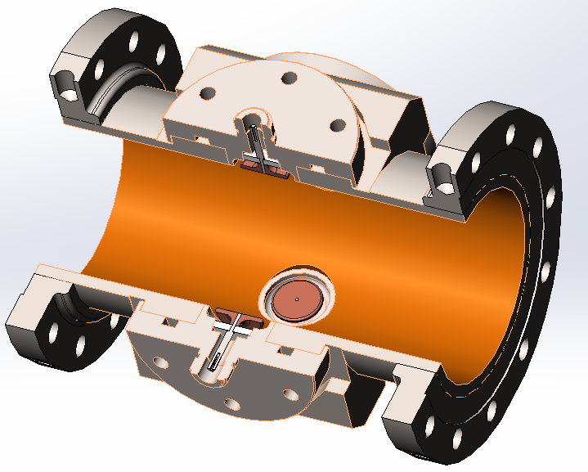
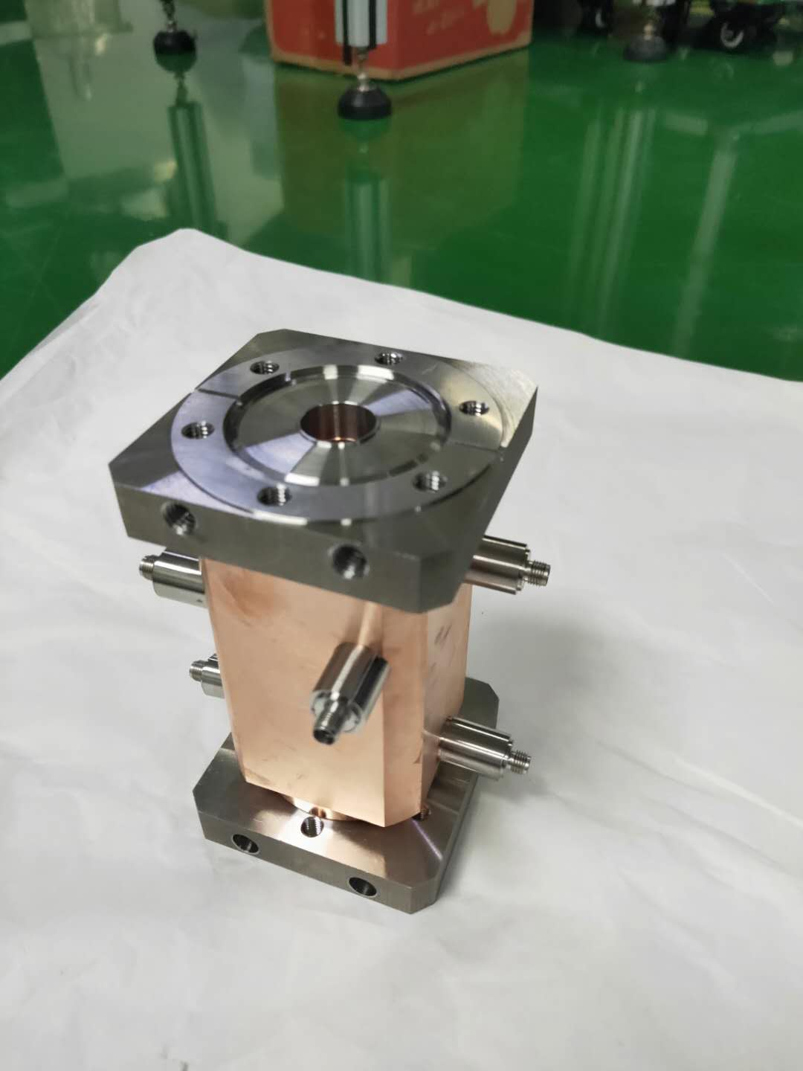
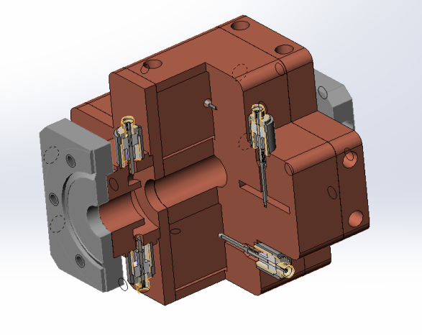
大科学装置配套产品展示
参数名称 | 指标
工作环境 | 4k
工作带宽 | 1.5MHz
频率一致性 | ≤±1MHz
束流探测接口 | N型
束流检测口阻抗 | 50Ω
真空漏率 | 优于1E-9mbar*L/s
材料磁导率 | ≤1.05
微波面镀膜 | 镀铜15-30微米
低温BPM
参数名称 | 指标
工作频率 | 5771.5MHz
工作带宽 | 1.5MHz
频率一致性 | ≤±0.3MHz
束流探测接口 | SMA型
束流检测口阻抗 | 50Ω
真空漏率 | 优于1E-9mbar*L/s
材料磁导率 | ≤1.05
200ns-BPM
300ns-BPM

Slide 24
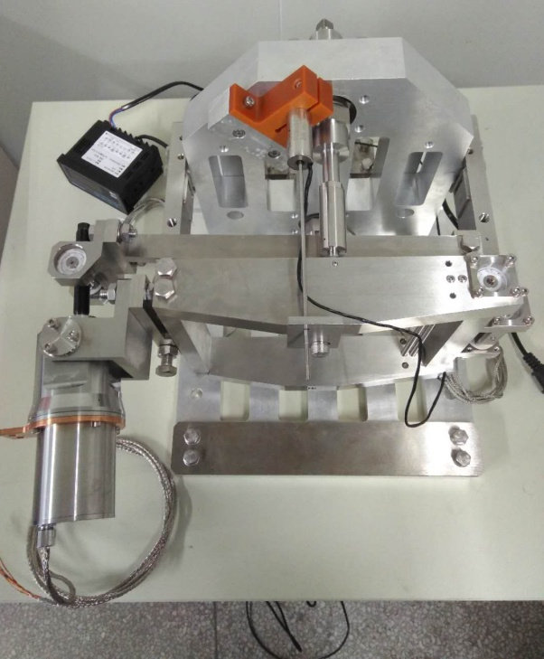
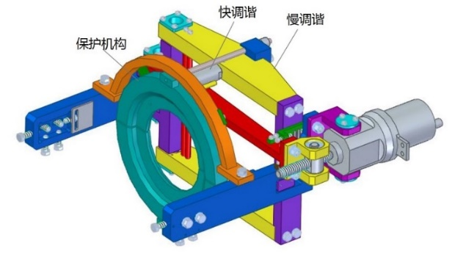
大科学装置配套产品展示
参数名称 | 指标
慢调谐运动范围 | 1300μm
慢调谐频率范围 | 250kHz
慢调谐分辨率 | 1-2Hz/step
快调谐运动范围 | 3μm
快调谐频率范围 | 1kHz
快调谐分辨率 | ＜1Hz
快调谐运动精度 | 3nm
调谐器刚度 | 30N/μm
工作环境 | 真空20k—60k
寿命 | 20年
调谐器

Slide 25
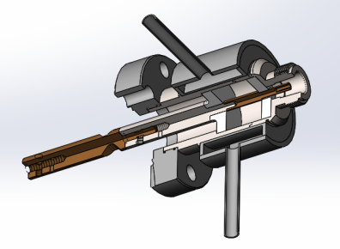
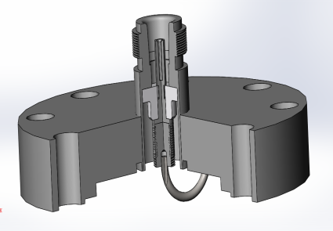
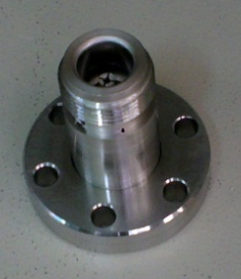
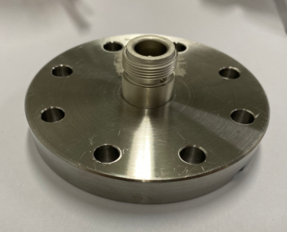
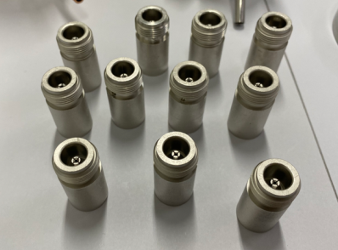
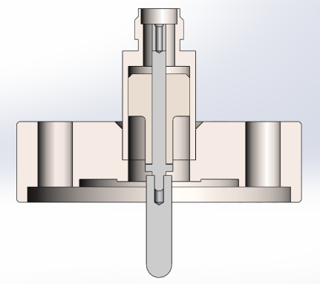
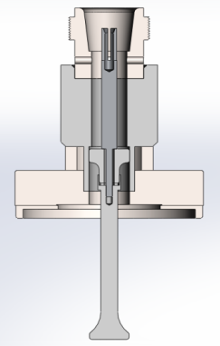
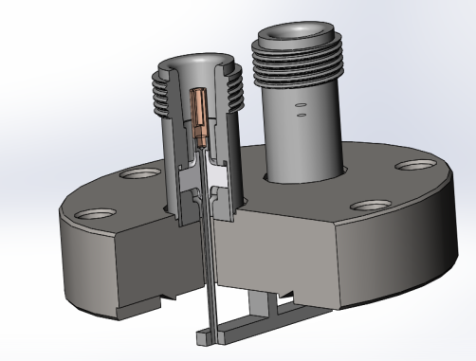
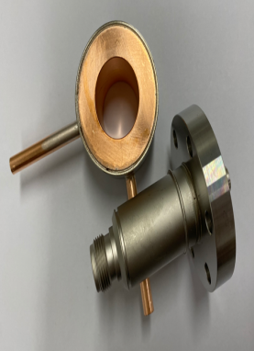





大科学装置配套产品展示
各种型号N型馈通
各种SMA型馈通
宝石观察窗组件

Slide 26









大科学装置配套产品展示
高次模吸收器测试工装
各种陶瓷金属封接件产品
铝镁合金圈

Slide 27





大科学装置配套产品展示
中科院高能所纵向kicker组件
散裂中子源耦合器测试工装
500MHz耦合器测试工装
超导腔腔间波纹管

Slide 28




大科学装置配套产品展示
参数名称 | 指标
工作频率 | 2998MHz
传输损耗 | ≤0.2dB
传输功率 | 3MW / 3KW
驻波比 | VSWR≤1.1
介质材料 | 氧化铝瓷A-95 / 单晶
真空漏率 | 优于1E-9mbar*L/s
冷却方式 | 液冷
接口形式 | FAP-32法兰接口
参数名称 | 指标
阳极电压 | 10—60kv
灯丝电压 | 7.2v
灯丝电流 | 2.2A
阴极电流 | 250mA/400mA/600mA/1A/1.2A/1.4A
控制方式 | 阴极控制/栅极控制
栅极电压 | -350v
控制电压 | 300v
电子注半径 | ≤1.1mm
射程 | ≥15mm
结构 | 陶瓷金属封接
医疗加速器用波导窗
参数名称 | 指标
工作频率 | 2856MHz
传输损耗 | ≤0.2dB
传输功率 | 50MW / 45KW
驻波比 | VSWR≤1.05
介质材料 | 氧化铝瓷A-99
真空漏率 | 优于1E-9mbar*L/s
冷却方式 | 液冷
接口形式 | BJ32波导接口
各种规格电子枪
工业辐照用波导窗

Slide 29
目 录
公司简介
微波真空事业部简介
产品展示
通用工艺和设施

Slide 30





通用工艺和设施
1、机械加工通用工艺及设施 集数控加工，车、钳、刨、磨、铣为一体的高水平的综合加工能力
2、表面处理工艺及设施 各种微波真空器件材料表面去油清洗、高RRR值镀铜等表面处理能力
3、焊接工艺及设施 各种材料的电子束焊、点焊、激光焊、氩弧焊、高频焊以及以氢气炉、真空炉为载体的高温钎焊等综合热处理焊接能力

Slide 31





通用工艺和设施
4、真空漏率检测工艺及设施 微波真空行业通用的氦质谱检漏工艺，可检真空漏率优于1.0×10⁻¹²Pa·m³/s
5、陶瓷表面镀TiN膜工艺及设施 在较高的真空环境下用电子束轰击TiN靶材，在陶瓷表面进行TiN镀膜的工艺能力
6、组件超净清洗、组装工艺 在超净间（ISO4）中使用超纯水（电阻率18MΩ）对各组件清洗、冲淋和组装

Slide 32







通用工艺和设施
7、氮气吹扫工艺及设施 用过滤的去离子氮气对组件进行吹扫，并利用尘埃粒子计数器进行检测
8、烘烤除气工艺及设施 可对微波真空器件进行双真空高温烘烤除气和残余气体分析（RGA）
9、测试老炼工艺及设施 可对产品进行脉冲和连续波功率老炼，并进行相关功率参数测试

Slide 33

安徽华东光电技术研究所有限公司
谢谢
坚守初心 拼搏创新

